Slide 2
1. PRINCIPALES FUNCIONES Y OBJETIVOS DE AMSA

Slide 3
PRINCIPALES FUNCIONES Y ATRIBUCIONES DE AMSA
De conformidad con las normas que regulan su funcionamiento, las principales funciones de AMSA son: planificar, coordinar y ejecutar todas las medidas y acciones del sector público y privado que sean necesarias para recuperar el ecosistema del lago de Amatitlán y todas sus cuencas tributarias, entre las cuales destacan las siguientes:
Planificar y ejecutar en coordinación con las instituciones que corresponda, todos los trabajos que permitan la prevención, promoción, recuperación y rehabilitación del ecosistema de la cuenca y del Lago de Amatitlán.
Promover el mejoramiento de los procesos industriales y agroindustriales, a través de Reingeniería Industrial y Agroindustrial, estimulando el uso de tecnologías compatibles con el medio ambiente.
Aplicar el plan de ordenamiento territorial elaborado, estableciendo en forma conjunta con las municipalidades, así como la aplicación del plan de uso del suelo, en la cuenca del Lago de Amatitlán.
Entre otras no menos importantes.

Slide 4
Principales objetivos de AMSA
Para el cumplimiento de sus funciones y satisfacer las necesidades de la población, AMSA debe cumplir con los siguientes objetivos:
a) Modernización y Fortalecimiento Institucional
Mejorar el desempeño de la operación política y funcional de AMSA; promover, ampliar y fortalecer una red efectiva de alianzas tácticas y estratégicas, que permitan alcanzar objetivos institucionales mediante el involucramiento activo de todos los actores de la sociedad.
c) Manejo Integral de Cuenca
Incorporar el enfoque de gestión integral para la reducción del riesgo a desastres en la cuenca, para la reducción de la vulnerabilidad de la población y los ecosistemas, y la mitigación y adaptación al cambio climático, mediante el ordenamiento territorial y planes de manejo integrado de microcuencas. Promover prácticas de conservación de suelos, la restauración ecológica, el incremento de la cobertura vegetal y forestal, la recarga hídrica, y la práctica de agricultura sostenible.
d) Calidad Ambiental y Saneamiento
Monitoreo permanente de los recursos hídricos y biológicos de la cuenca y el clima, así como de la calidad ambiental de la cuenca, mediante la evaluación permanente del impacto de las acciones que se desarrollan en la cuenca, para sustentar y orientar la toma de decisiones con base en evidencia científica. Fomentar el saneamiento ambiental y el manejo de los desechos dentro de la cuenca y sus ríos tributarios para prevenir, evitar y reducir la contaminación en el lago y los peligros para la salud de la población de la cuenca.
e) Educación ambiental
Sensibilizar y concienciar a la población sobre la necesidad del cambio de actitudes, la implementación de buenas prácticas ambientales y sobre la importancia de la preservación, conservación y resguardo de los recursos naturales y los ecosistemas de la cuenca.
b) Gobernanza y Cumplimiento Legal
Fomentar la gobernanza ambiental bajo un enfoque de derechos y obligaciones que promueva el cumplimiento de la legislación y aplicación de la ley.

Slide 5
2. PARTE GENERAL EJECUCIÓN PRESUPUESTARIA

Slide 6
CIFRAS GENERALES DEL PRESUPUESTO
ejecución al segundo cuatrimestre del año 2023
Fuente: Sistema de Contabilidad Integrada (Sicoin), consultado el 4 de septiembre de 2023, reporte R00804768.rpt y de la División Administrativa Financiera de AMSA.

Slide 7
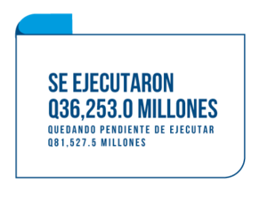
Porcentaje de ejecución del presupuesto de AMSA
porcentaje de ejecución al segundo cuatrimestre del año 2023
Se ejecutó
Q 17,991,919.04
Pendientes de ejecutar
Q 15,312,080.96
Fuente: Información del Sistema de Contabilidad Integrada (Sicoin), consultado el 4 de septiembre de 2023, reporte R00804768.rpt y de la División Administrativa Financiera de AMSA.

Slide 8
¿EN QUÉ UTILIZA EL DINERO AMSA?
El recurso económico se utiliza en la adquisición de bienes y servicios necesarios para el funcionamiento y el cumplimiento de los objetivos institucionales.
Para mostrar de forma ordenada a la población en qué se utiliza el dinero, el gasto del sector público se muestra por grupos de gasto.
El gasto se divide en 5 grupos

Slide 9
EJECUCIÓN PRESUPUESTARIA POR GRUPO DE GASTO
al segundo cuatrimestre del año 2023
Fuente: Información del Sistema de Contabilidad Integrada (Sicoin), consultado el 4 de septiembre de 2023, reporte R00804768.rpt y de la División Administrativa Financiera de AMSA.

Slide 10
¿CUÁL ES LA IMPORTANCIA DEL PAGO DE SERVIDORES PÚBLICOS?
El recurso financiero utilizado en el pago de servidores públicos (grupo 000), aunque se clasifica como un gasto de funcionamiento, en realidad, constituye el medio para prestar servicios o entregar bienes a la población beneficiaria, y con ello, satisfacer las necesidades sociales a través de la contratación de personal técnico, operativo y administrativo que brinda los servicios para la recuperación del lago de Amatitlán y atención a la población.
AMSA cuenta con un equipo multidisciplinario en las áreas administrativas y técnicas, cubriendo también las tareas de campo que se desarrollan en las plantas de tratamiento administradas por la institución, en la desembocadura del río Villalobos, en los viveros, en las instalaciones de oficinas centrales, entre otros.
Durante el cuatrimestre reportado, AMSA atendió y dio cobertura a 14 municipios de la cuenca del lago de Amatitlán

Slide 11
PAGO DE SALARIOS A SERVIDORES PÚBLICOS
al segundo cuatrimestre del año 2023
Presupuesto vigente total para el pago de servidores públicos
Q 17,377,488.00
Presupuesto utilizado para el pago de servidores públicos
Q 9,913,435.86
Saldo para el pago de servidores públicos
Q 7,464,052.14
Este rubro constituye el 52% del presupuesto total de AMSA

Slide 12
¿EN QUÉ INVIERTE AMSA?
AMSA invierte en la adquisición de inmuebles, construcciones, equipo, licencias y programas para computadoras, entre otros, que sirven para producir bienes y servicios para la población. Asimismo, invierte en reparaciones y ampliaciones de construcciones y en mejoras a los equipos.
Durante el periodo reportado destaca la adquisición de material diverso para: la implementación de la planta de separación, implementación del biodigestor, capas y botas para el personal de campo, repuestos de vehículos, combustible y lubricantes para maquinaria, camiones y vehículos, entre otras compras necesarias para el desarrollo de las actividades.
La inversión se divide principalmente en el mantenimiento de las plantas de tratamiento de aguas residuales, manejo del vertedero controlado, limpieza del lago, viveros y adquisición de equipo e insumos.

Slide 13
MONTO UTILIZADO DE INVERSIÓN
al segundo cuatrimestre del año 2023
Presupuesto vigente total para la inversión
Q 5,237,570.66
Presupuesto utilizado para la inversión
Q 3,275,969.25
Saldo para la inversión
Q 1,961,601.41
Este rubro constituye el 16% del presupuesto total de AMSA

Slide 14
¿QUÉ FINALIDADES ATIENDE AMSA?
Los recursos públicos se utilizan con fines específicos para el cumplimiento de los objetivos sociales y económicos del Estado que impactan directamente en la población.
Cada entidad atiende y prioriza las finalidades que le corresponden de conformidad con la ley. En el caso de AMSA, cuenta con cuatro productos y once subproductos, los cuales son financiados por el presupuesto asignado, la entrega de estos productos beneficia a la población y contribuye a la recuperación del lago de Amatitlán y su cuenca.
La principal finalidad que se atiende es reducir la degradación ambiental de la cuenca y del lago de Amatitlán.

Slide 15
EJECUCIÓN PRESUPUESTARIA POR GRUPO DE GASTO
al segundo cuatrimestre del año 2023
Fuente: Información del Sistema de Contabilidad Integrada (Sicoin), consultado el 4 de septiembre de 2023, reporte R00804768.rpt y de la División Administrativa Financiera de AMSA.

Slide 16
3. PARTE ESPECÍFICA PRINCIPALES LOGROS INSTITUCIONALES

Slide 17
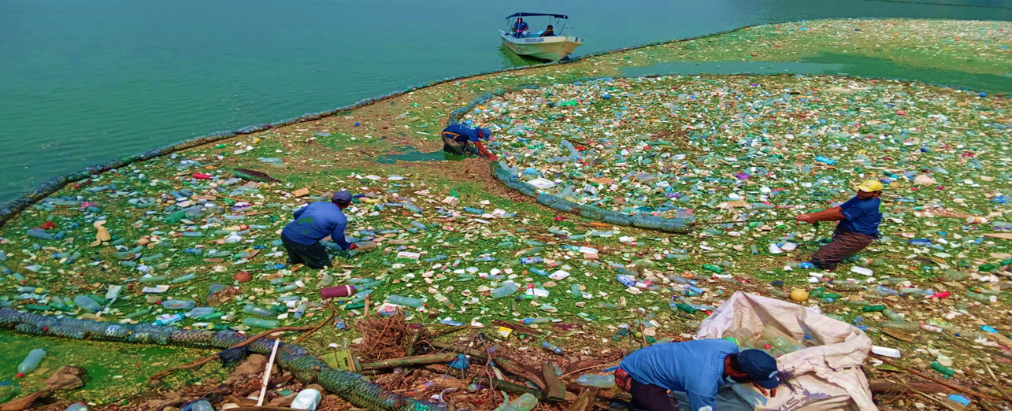
Extracción de desechos sólidos flotantes y plantas acuáticas del lago de Amatitlán
31,675 metros cúbicos de desechos sólidos flotantes y plantas acuáticas extraídos del lago de Amatitlán en el segundo cuatrimestre, haciendo un acumulado de 47,184 metros cúbicos extraídos durante el año 2023.
Aspectos presupuestarios
Presupuesto vigente: Q 1,110,621.13
Presupuesto ejecutado: Q 1,033,188.36
Fuente de financiamiento: 11, ingresos corrientes.
Aspectos de planificación estatal
Programa: 033 Manejo integrado de la cuenca y del lago de Amatitlán
Meta anual: 65,500 metros cúbicos
Población beneficiada: 14 municipios de la cuenca
Ubicación geográfica: Lago de Amatitlán
Plazo de ejecución: cuatrimestre II, 2023
Fuente: Unidad de Mantenimiento y Limpieza del Lago de Amatitlán de AMSA, 2023.

Slide 18
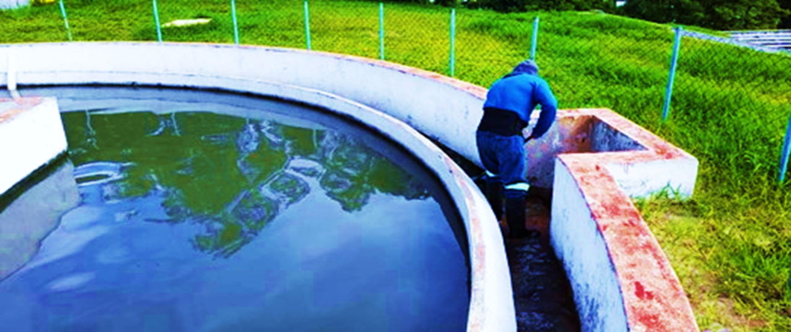
Tratamiento de las aguas residuales a través de las plantas de tratamiento a cargo de AMSA
1,260,182 metros cúbicos de aguas residuales tratadas a través de las plantas de tratamiento a cargo de AMSA en el segundo cuatrimestre, haciendo un acumulado de 2,436,470 metros cúbicos tratados durante el año 2023.
Aspectos presupuestarios
Presupuesto vigente: Q 3,015,610.00
Presupuesto ejecutado: Q 1,078,469.27
Fuente de financiamiento: 11, ingresos corrientes.
Aspectos de planificación estatal
Programa: 033 Manejo integrado de la cuenca y del lago de Amatitlán
Meta anual: 5,569,760 metros cúbicos
Población beneficiada: 14 municipios de la cuenca
Ubicación geográfica: municipios de Villa Nueva, San Miguel Petapa y Mixco.
Plazo de ejecución: cuatrimestre II, 2023
Fuente: División de Recolección y Tratamiento de Desechos Líquidos y Sólidos de AMSA, 2023.

Slide 19
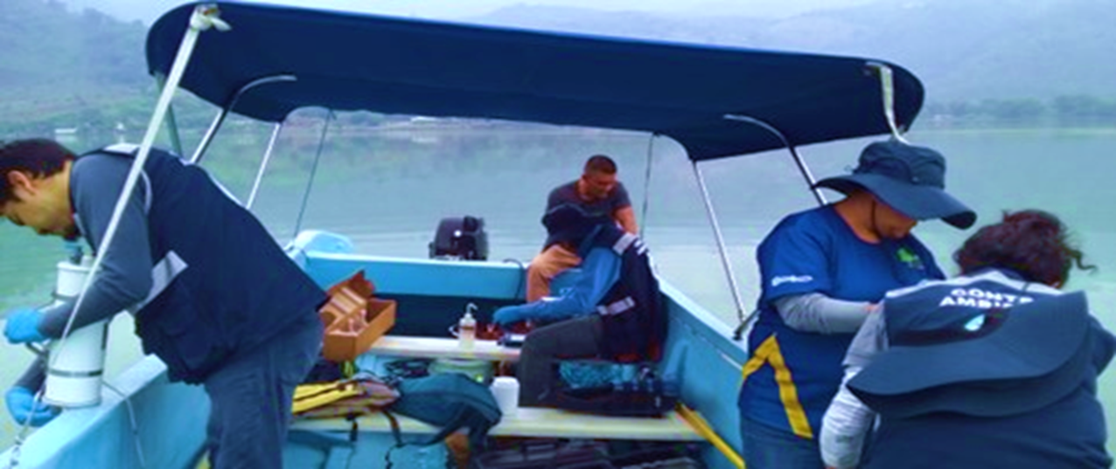
Calidad de agua del lago de Amatitlán y afluentes
3,809 análisis fisicoquímicos, microbiológicos y de metales en el segundo cuatrimestre, para determinar la calidad del agua de la cuenca y del lago de Amatitlán, haciendo un acumulado de 7,618 análisis durante el 2023.
Aspectos presupuestarios
Presupuesto vigente: Q 1,922,007.48
Presupuesto ejecutado: Q 1,018,917.53
Fuente de financiamiento: 11, ingresos corrientes.
Aspectos de planificación estatal
Programa: 033 Manejo integrado de la cuenca y del lago de Amatitlán
Población beneficiada: 14 municipios de la cuenca
Ubicación geográfica: Municipios de la cuenca.
Plazo de ejecución: cuatrimestre II, 2023
Fuente: División de Control, Calidad Ambiental y Manejo de Lagos de AMSA, 2023.

Slide 20
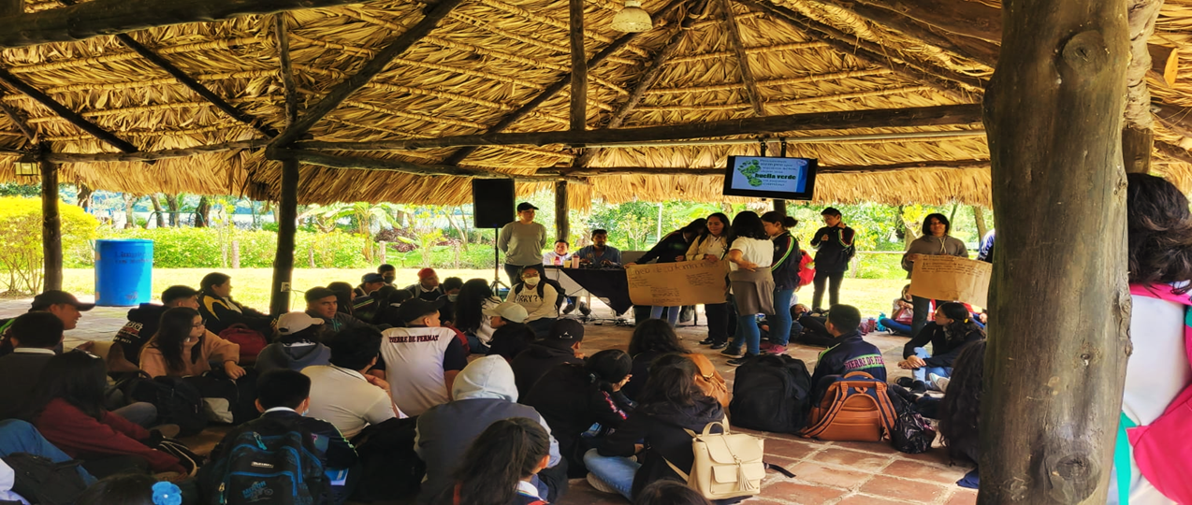
Personas capacitadas y sensibilizadas en temas ambientales
13,171 personas capacitadas y sensibilizadas en temas ambientales, dirigido al sector formal/no formal, en el segundo cuatrimestre, con un acumulado de 27,377 personas durante el año 2023.
Aspectos presupuestarios
Presupuesto vigente: Q 779,117.96
Presupuesto ejecutado: Q 365,185.78
Fuente de financiamiento: 11, ingresos corrientes.
Aspectos de planificación estatal
Programa: 033 Manejo integrado de la cuenca y del lago de Amatitlán
Meta anual: 40 mil personas atendidas
Población beneficiada: 14 municipios de la cuenca
Ubicación geográfica: Municipios de la cuenca
Plazo de ejecución: cuatrimestre II, 2023
Fuente: División de Educación Ambiental, Concientización Ciudadana y Desarrollo Turístico de AMSA, 2023.

Slide 21
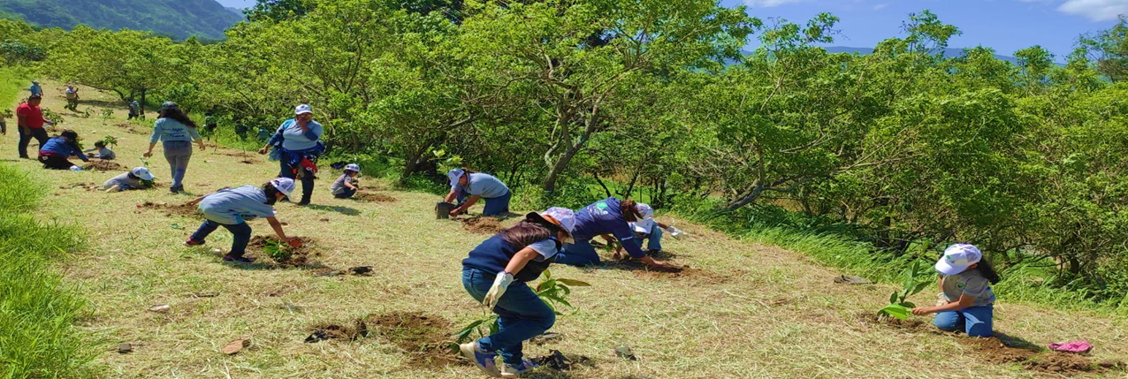
Manejo y conservación de la cobertura forestal
23 hectáreas de manejo y conservación de la cobertura forestal en la cuenca del lago de Amatitlán para recarga de mantos acuíferos, alcanzadas durante el segundo cuatrimestre, con un total de 50 hectáreas en el año 2023.
Aspectos presupuestarios
Presupuesto vigente: Q 3,005,719.03
Presupuesto ejecutado: Q 1,726,987.00
Fuente de financiamiento: 11, ingresos corrientes.
Aspectos de planificación estatal
Programa: 033 Manejo integrado de la cuenca y del lago de Amatitlán
Meta anual: 110 hectáreas
Población beneficiada: 14 municipios de la cuenca del lago de Amatitlán
Ubicación geográfica: Municipios de la cuenca del lago de Amatitlán
Plazo de ejecución: cuatrimestre II, 2023
Fuente: División de Forestal, Conservación y Manejo de Suelos de AMSA, 2023.

Slide 22
4. CONSOLIDADO DE LOGROS INSTITUCIONALES

Slide 23
PRINCIPALES LOGROS DE AMSA
Todas las acciones que se llevan a cabo dentro de la institución buscan la recuperación del lago de Amatitlán, el bienestar de la cuenca y de sus habitantes. Se presentan los principales logros del segundo cuatrimestre del año 2023:
No. | Logros institucionales
1. | 31,675 metros cúbicos de desechos sólidos flotantes y plantas acuáticas extraídos del lago de Amatitlán, en el segundo cuatrimestre, haciendo un acumulado de 47,184 metros cúbicos extraídos durante el año 2023.
2. | 1,260,182 metros cúbicos de aguas residuales tratadas a través de las plantas de tratamiento a cargo de AMSA, en el segundo cuatrimestre, haciendo un acumulado de 2,436,470 metros cúbicos tratados durante el año 2023.
3. | 3,809 análisis fisicoquímicos, microbiológicos y de metales en el segundo cuatrimestre, para determinar la calidad del agua de la cuenca y del lago de Amatitlán, haciendo un acumulado de 7,618 análisis durante el año 2023.
4. | 13,171 personas capacitadas y sensibilizadas en temas ambientales, dirigido al sector formal/no formal, en el segundo cuatrimestre, con un acumulado de 27,377 personas durante el año 2023.
5. | 23 hectáreas de manejo y conservación de la cobertura forestal en la cuenca del lago de Amatitlán para recarga de mantos acuíferos, alcanzadas durante el segundo cuatrimestre, con un total de 50 hectáreas en el año 2023.

Slide 24
CONCLUSIONES

Slide 25
¿QUÉ TENDENCIA MUESTRA EL USO DE LOS RECURSOS PÚBLICOS?
Los datos obtenidos durante el periodo reportado permiten establecer que la ejecución del presupuesto se caracterizó principalmente por la ejecución del grupo 000, seguido por el grupo 100 y 200.
Ser realizaron compras de capas y botas para el personal de campo, repuestos de vehículos, combustible y lubricantes para maquinaria, camiones y vehículos, entre otras compras necesarias para el desarrollo de las actividades.
En el año se espera que se alcance un alto porcentaje de ejecución presupuestaria.

Slide 26
¿QUÉ RESULTADOS SE OBTUVIERON EN EL MARCO DE LA PGG?
La Política General de Gobierno (PGG) es el plan de acción del Gobierno de Guatemala, en donde se plasman los objetivos estratégicos y los lineamientos de las políticas públicas.
AMSA, durante el cuatrimestre reportado, colaboró entre otros aspectos, con el pilar de Estado Responsable, Transparente y Efectivo, a través de las acciones de manejo y conservación de la cobertura forestal en la cuenca del lago de Amatitlán, con un avance de 23 hectáreas, y con el pilar de Economía, Competitividad y Prosperidad, con la extracción de 31,675 metros cúbicos de desechos sólidos flotantes y plantas acuáticas del Lago de Amatitlán
Se contribuyó, con los pilares de Economía, Competitividad y Prosperidad y de Estado Responsable, Transparente y Efectivo

Slide 27
¿QUÉ MEDIDAS DE TRANSPARENCIA SE HAN APLICADO?
Para garantizar el uso adecuado del dinero público y el avance en el cumplimiento de los objetivos de Estado, AMSA ha adoptado como medidas de transparencia las siguientes:
Los procesos de contratación se llevan a cabo tomando en cuenta las directrices de la ONSEC, el manual de puestos y funciones de la institución y demás instrumentos dentro del marco legal.
Para los procesos de compra, se cumple con lo establecido en la Ley de Compras y Contrataciones del Estado.
Los informes mensuales que se presentan a los entes correspondientes con el avance de la ejecución financiera y las metas físicas de la institución.
Durante los procesos de auditoría que lleva a cabo la Contraloría General de Cuentas, se proporciona toda la información requerida a la institución, sometiéndola al análisis y evaluación.
Se tiene previsto continuar con las medidas de transparencia, como trabajar dentro de los marcos legales establecidos para la institución.

Slide 28
¿QUÉ DESAFÍOS INSTITUCIONALES SE ESPERAN DURANTE 2023?
Los principales desafíos de AMSA en cuanto al uso de los recursos públicos y el cumplimiento de los planes nacionales son que, durante la ejecución del último cuatrimestre, se alcance las metas físicas y financieras propuestas en el plan operativo anual institucional.
Las acciones inmediatas a seguir son verificar lo programado en el POA 2024, para dar seguimiento al cumplimiento de metas.

